Slide 1
ПРОПОЗИЦІЇ щодо дисциплін вільного вибору для студентів-хореографів
Відповіді стейкхолдерів на анкетування

Slide 2
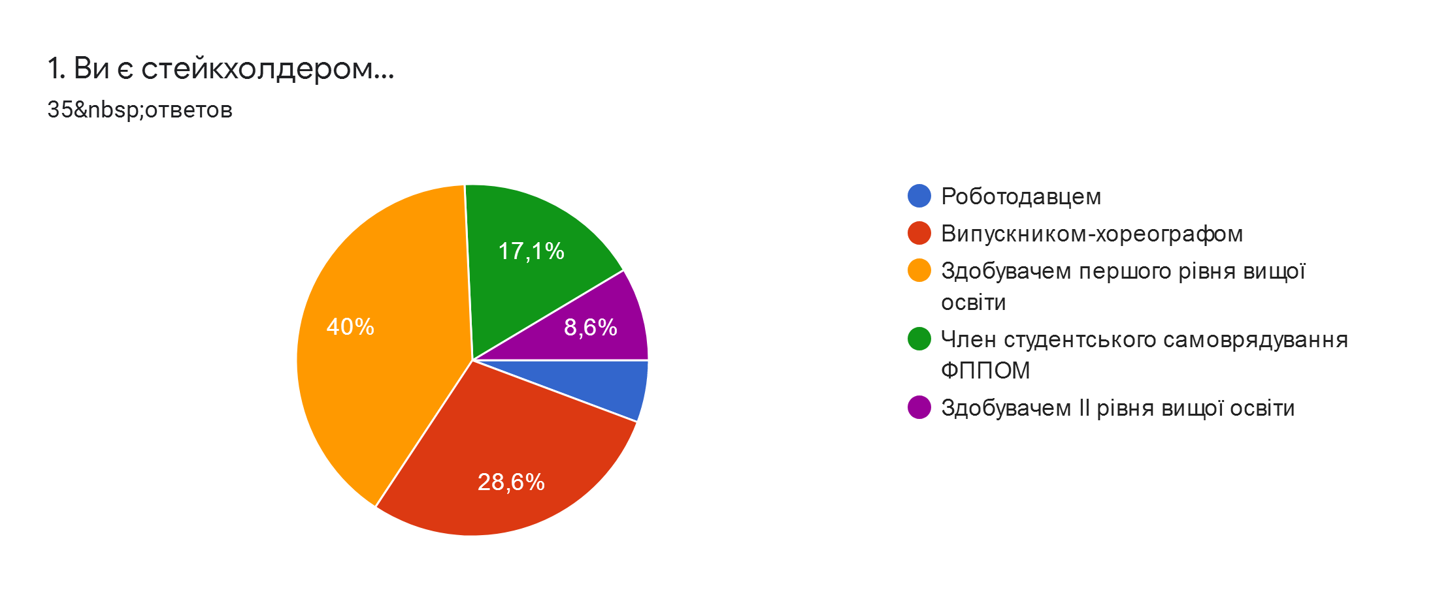

Slide 3
2. Які дисципліни, на Вашу думку, слід включити для вивчення здобувачами І рівня вищої освіти у 2022-2023 навчальному році
Современную хореографию
Психологія дітей від 0 в до старшого підліткового віку.
Критичне мислення, англійська мова, самоменеджмент
психологию
Фізкультуру(для хореографів)
Танцювальна терапія
Дуетний танець
Більше пар з ДХК, фітнесу
Акторська майстерность
Педагогічні науки
Сучасна хореографія ( джаз модерн), Демікласика
Загальна психологія
Дитяча хореографія , балетна гімнастика , дхк , сучасний танець
Сучасний танець, психологію дітей, основи першої медичної допомоги
Акробатика'партерные трюки
Акробатика

Slide 4
Хотелось бы больше современной хореографии на 4 курсе для студентов. Добавить в изучение такие стили как: Бродвейский- Джаз , обычный джаз, все в этом стиле хотелось бы изучить!
1)Функціональні системи організму. Кістково-м'язово система. 2) Анатомическая поезда 3) Анатомія танцю 4) Основи класичного танцю 5) Історико-побутовий танець
Дитяча психологія
Медицина
Методика викладання нових танцювальних напрямків (hip hop, jaz funk, contemporary).
Підготовка концертних програм до календарних свят, тощо. Інновації в галузі хореографічного мистецтва України та по всьому світу. Традиції і новаторство в хореографічному мистецтві.
Танцювально-рухова терапія
Етика і психологія ділового спілкування
Українську мову
Сучасна хореографія

Slide 5
Театральные мистецтво
Англійська мова
Істрико-побутовий танець
Акробатику, пдд
Акробатику, сучасний танець.
Бойовий гопак
Современная хореография
Попередження травматизму, робота з дітьми з особливими потребами, хореографічна робота з людьми якім за...
Дисципліни, спрямовані на майбутню професійну діяльність, зокрема ті, вивчення яких дозволяє набути або розвинути комунікативні навички

Slide 6
3. Які питання є актуальними сьогодні? На що треба звернути увагу під час розробки дисциплін вільного вибору?
Современная хореография, очень обширный вид танца, добавьте не только контемп, джаз-модерн, а и хип-хоп, джаз-фанк и т.д...
Виховання вольових якостей та співчуття серед підлітків та дітей.
Слід звернути увагу на актуальність не лише для спеціальності, а й використанні знань іх дисципліни в житті
на грамотное преподавание в легкой форме
Дистанционное обучение
Актуальність дисципліни , доступність дисципліни, цікава ця дисципліна чи ні для вивчення
Провести анкетування,та більш детально ознайомити здобувачів вищої освіти з даними дисциплінами,щоб вони розуміли що для них буде краще,та мали поняття як ця дисципліна допоможе їм в майбутньому.
Саморозвиток з різних видів танцю

Slide 7
Сучасні педагогічні тренди
Психологія співпраці батьків та педагога
На сучасні тренди Дисципліна повинна будити гибкою
Більше часу на вивчення дисциплін
Залучення дітей до творчості, дисципліна в класі, лояльний вчитель
Адаптация хореографии в коллективы и школьные уроки ввиду отсутствия физичиских данных и психо-социологических навыков
Не могу точно ответить на этот вопрос
Актуальність хореографії та фітнесу (спортивна здорова нація) на сьогодні як єдине ціле. Відродження української культури, обрядів, фольклору тощо.
Національне патріотичне виховання
Травматизм
Актуальність дисциплін у наш час і реалізація їх на практичному досвіді.
Сучасність та класичні техники
Сучасні оздоровчі технології Арт терапія Психологія іміджу
Ораторське мистецтво вміння гарно та правильно будувати свою мову, вміння грати на сцені

Slide 8
Треба звернути увагу на ті дисципліни які знадобляться та є актуальними в майбутньому і сьогодні. На сьогоднішній день англійська мова є дуже актуальною та знадобиться студентам в майбутньому.
На бажання студентів , дисципліна повинна були за спеціальністю на яку навчається студент та давати новий досвід у напрямку хореографії
Звертати увагу на те, щоб дисципліни були корисними для професії хореографа
Не знаю
Актуальность и особенность психологии поколения
Булінг серед дітей, проблеми підліткового періоду, вирішення конфліктних ситуацій у колективі.
На потенційну користь для вивчення саме здобувачами цієї спеціальності

Slide 9
4. Надайте, будь ласка, Ваші пропозиції щодо покращення освітнього процесу з підготовки хореографів
Мне все нравится, будет ещё лучше, если будет больше современной хореографии
Все влаштовує.
Я музикант
Не дистанційне навчання
А вважаю що вчителі роблять все для того щоб покращити освітній процес .
Більш детально вивчати основні дисципліни хореографії
Було б цікаво зробити сайт,де б випускники проводили мастер класи та ділились своїм досвідом
Збільше танцювальної практики
Більше гостьвих лекцій, пвдвищити мобільність студентів та викладачів
меньше лекцій,більше практики
Більше практики та примерів МК ведучих хореографів
Для заочної форми, на мій погляд, слід рекомендувати заздалегідь відому інформацію і літературу, яка необхідна буде при подольшому вивченні з предметів для покращення якості освітнього процесу
Нехватает практики современного танца и акробатики
Все устраивает, не было бы карантина , было бы еще лучше!
Практика, залучення студентів до спілкування з випускниками для розуміння із якими проблемами вони можуть зіткнутися у подальшому зі своїм колективом

Slide 10
Методичні посібники
Більше уваги уділяти народній сценічній хореографії, основам класичного танцю.
Розширення матеріально-технічної бази (нові зали), співпраця, майстер-класи та семінари-практикуми з провідними викладачами-хореографами України та зарубіжжя.
Впроваджувати підготовку студентами творчих заходів та видовищних хореографічних номерів, міні спектаклів на актуальні теми сучасності, літературні твори, історії з життя видатних людей.
Більше практики
Все круто
Більше занять з хореографії та трішки кращі відносини до студентів
Більше майстер-класів доступних кожному, поїздки до театрів музеїв і так далі
Наразі мене все влаштовує.Але б хотілося проходити більше практики та практикувати більше різних стилів.
Більше приділяти увагу классичному і народному танцю , розвивати вміння студентів у різних видах танцю, вчити педагогіці навчання дітей і дорослих
Вийти з дистанційного навчання
Наразі все влаштовує.
Менше безглуздих предметів

